Slide 1




Herzlich Willkommen zum 3. Azure Rosenheim Meetup
white duck Office, 16.07.2018

Slide 2

Azure Onboarding - Erste Schritte mit Azure
19:00 Uhr
Begrüßung und Vorstellung der Azure Rosenheim Gruppe, Martin Brandl (Founder Azure Rosenheim) und Markus Sümmchen (Founder white duck)
19:15 Uhr
Was ist ein Azure-Abonnement/Subscription? Welche Beschaffungsarten gibt es und wie lege ich ein Konto an? Markus Sümmchen (GF, white duck)
Überblick zu den Azure Ressourcen, Einrichtung der Azure Subscription, Berechtigungskonzept, Martin Brandl (Cloud Solutions Architect, white duck)
Cost-Monitoring/Management, Daniel Kerschagl (Cloud Engineer, white duck)
20:30 Uhr
Diskussion & Networking
21:00 Uhr
Ende der Veranstaltung

Slide 3




Über uns
Spezialisiert auf Cloud-Computing, Software-Engineering und Data Analytics / BI -Technologien
Ganzheitliches Angebot als Cloud Solution Provider - von der Entwicklung bis zum Betrieb von Cloud-Lösungen
Gegründet 2012 mit Sitz in Rosenheim, derzeit 17 Mitarbeiter
Erfahrung aus mehr als 15 Jahren Softwareentwicklung
Technologie-Fokus: Microsoft Azure Cloud, .NET C#, .NET CORE, REST, Angular, ASP.NET
Konzeption, Implementierung und Betrieb von SaaS-, Web-, Mobile- und IoT-Anwendungen
technologie
kompetenz
Entwicklung, Beratung und Coaching rund um Cloud-Computing
teamwork

Slide 4
Was ist unser Antrieb und Ziel?
Aufbau und Etablierung einer Azure Community in der Region Südost-Bayern
Azure KnowHow in der Region verteilen und vertiefen
Azure Anwender zusammen bringen
Neuigkeiten zu Azure besprechen und diskutieren
Austausch zu Azure Projekten fördern

Slide 5
Wie beschaffe ich Microsoft Azure?

Slide 6
Beschaffungswege
Microsoft bietet aktuell 4 Wege, um Azure Subscriptions (Abos) zu beschaffen.
Beschaffungs-Optionen:
https://azure.microsoft.com/de-de/pricing/purchase-options/
Pay-as-you-GO (PAYG)
Enterprise Agreement (EA)
Open-Licensing-Programm über Microsoft Reseller
Microsoft Cloud Partner (Cloud Solution Provider)

Slide 7
Pay-as-you-GO (PAYG) https://azure.microsoft.com/de-de/offers/ms-azr-0003p/
Kauf erfolgt über die Website azure.microsoft.com
Monatliche Abrechnung
Nur Kreditkartenzahlung (die Zahlung kann via Support auf Rechnung umgestellt werden:
https://docs.microsoft.com/de-de/azure/billing/billing-how-to-pay-by-invoice

Slide 8
Enterprise Agreement (EA) https://azure.microsoft.com/de-de/pricing/enterprise-agreement/
Direkter Kundenvertrag mit Microsoft
Minimum Commitment: 1.200$ / Jahr
Upfront Payment für das erste Jahr, danach Zahlung am Ende des Quartals bei einem Umsatz von mehr als 1.800$ / Jahr
Rabattierte Azure Ressourcen
Detaillierte Kostenkontrolle über EA-Portal
Organisation von mehreren Subscriptions in einem Verwaltungs-Portal
Zentrale Verwaltung von mehreren Konten, Departments, Subscriptions im EA-Portal

Slide 9
Microsoft Reseller https://azure.microsoft.com/de-de/offers/ms-azr-0111p
Microsoft Open-Licensing-Program
Erwerb von Open-Licensing-Gutschriften über das klassische Open-Licensing-Programm bei einem Microsoft Reseller

Slide 10
Microsoft Partner
Einkauf über Microsoft Partner (CSP – Cloud Solution Provider), wie z. B. white duck
Verwaltung und Abrechnung der Azure Subscriptions erfolgt über den Partner
Der CSP-Partner bietet in der Regel weitere Mehrwert-Services zu den Azure Ressourcen an, z. B.
Automation
Operations / Support
Coaching
Etc.

Slide 11
Wie starte ich mit Microsoft Azure?

Slide 12
Beispiel: Beschaffung einer Azure Subscription
Modell: PAYG
Cloud: Azure Public Cloud

Slide 13
Voraussetzungen für PAYG
Microsoft Unternehmens-Account (Office 365), alternativ ein Microsoft Konto
Kreditkarte
Umsatzsteuer-ID (optional)
Handy für SMS Verification

Slide 14
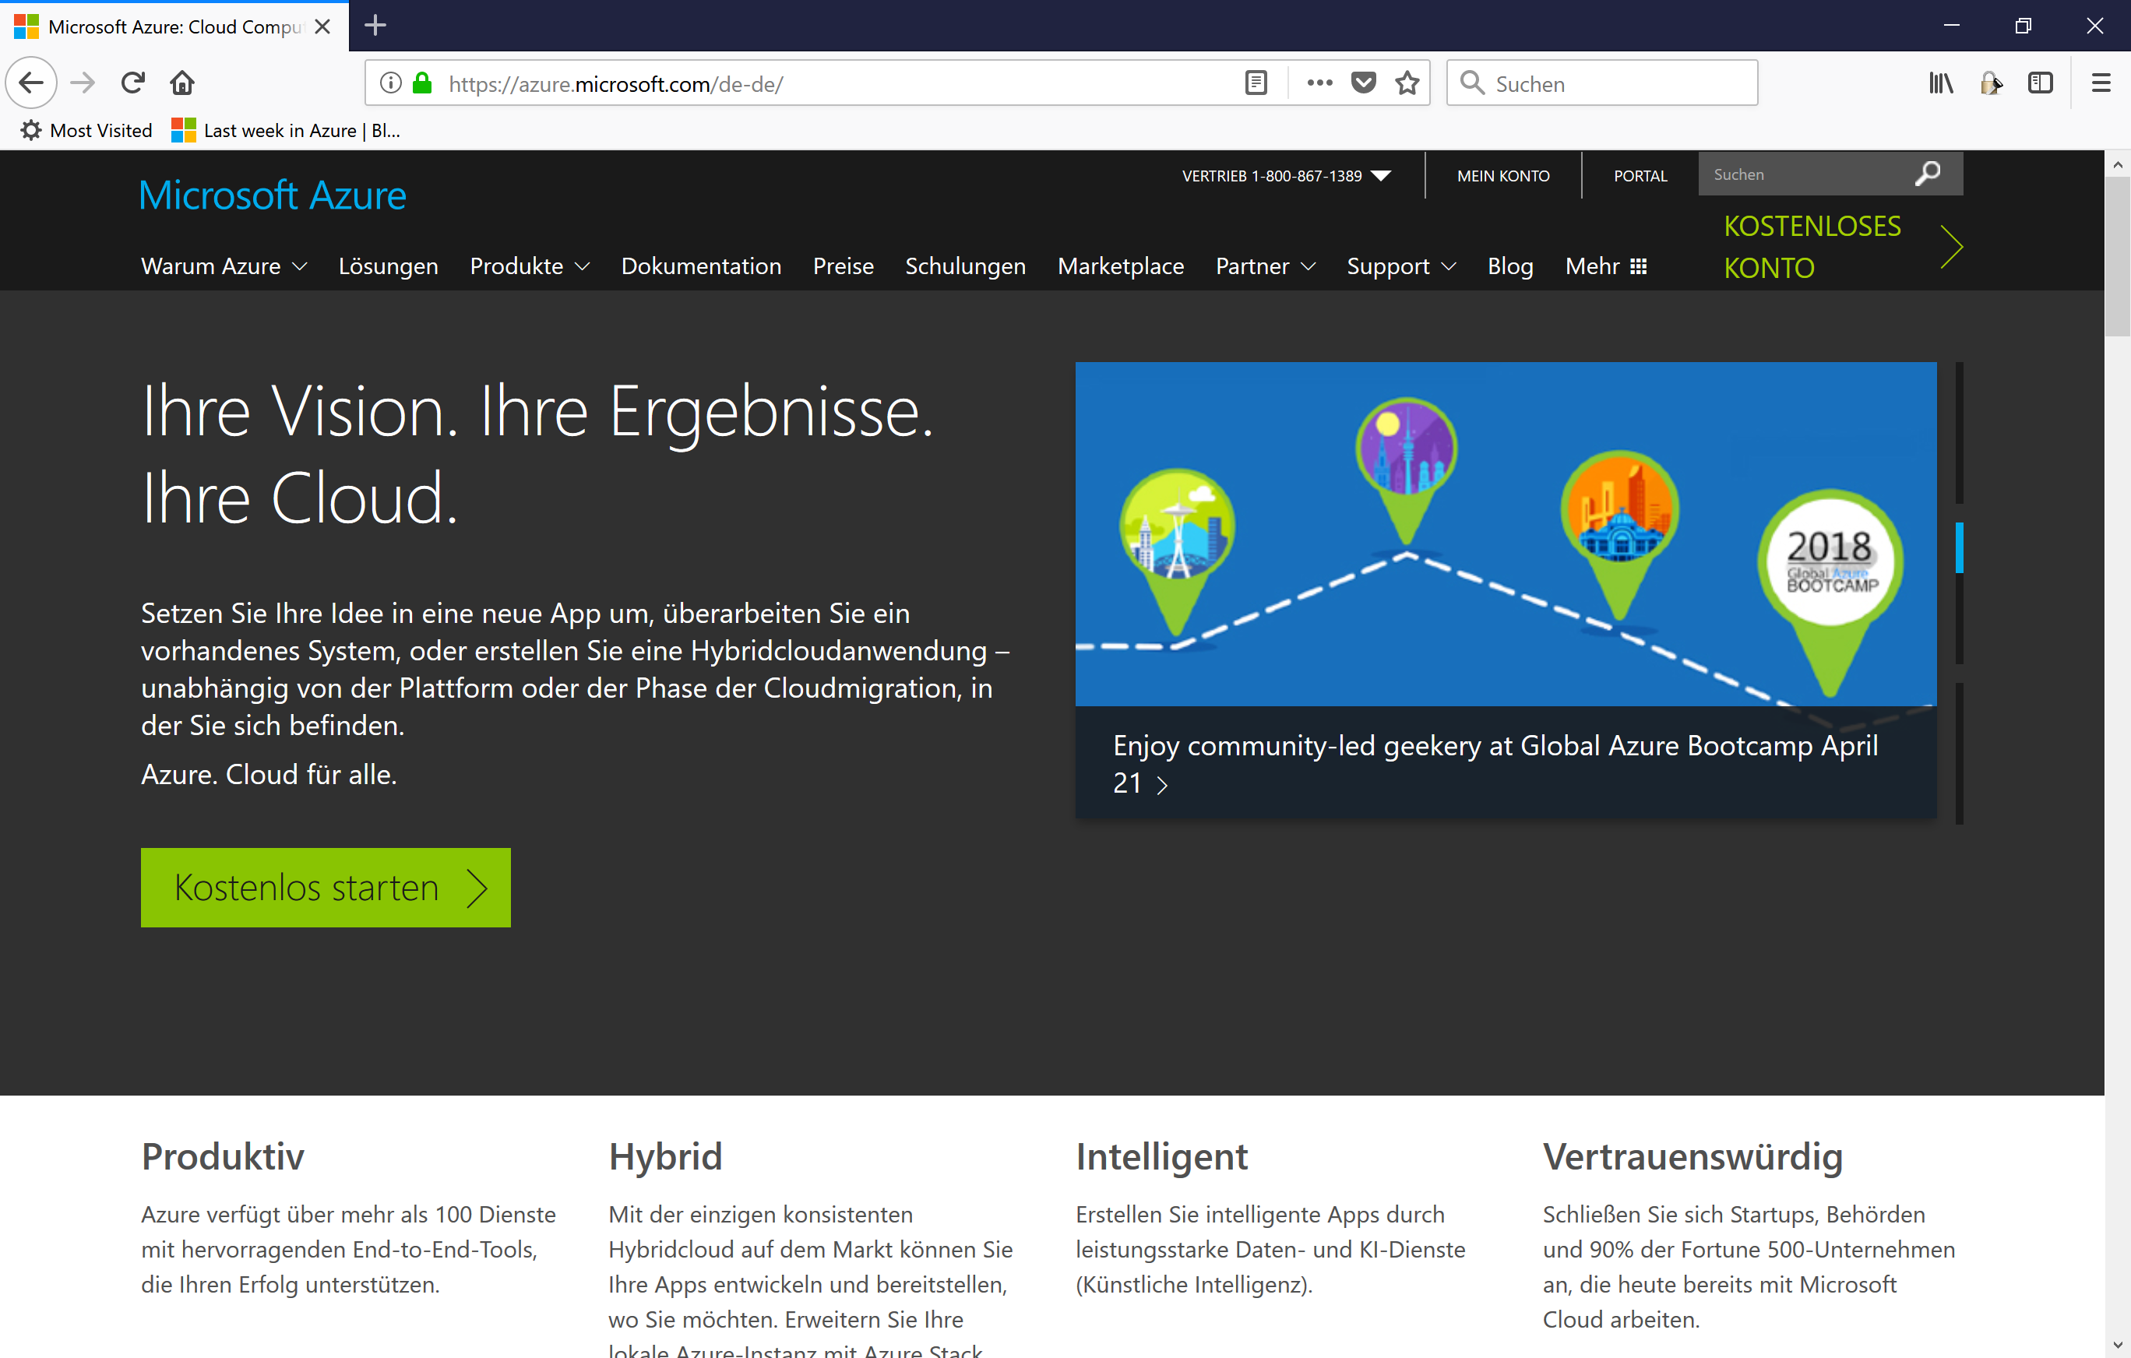
Azure.microsoft.com

Slide 15
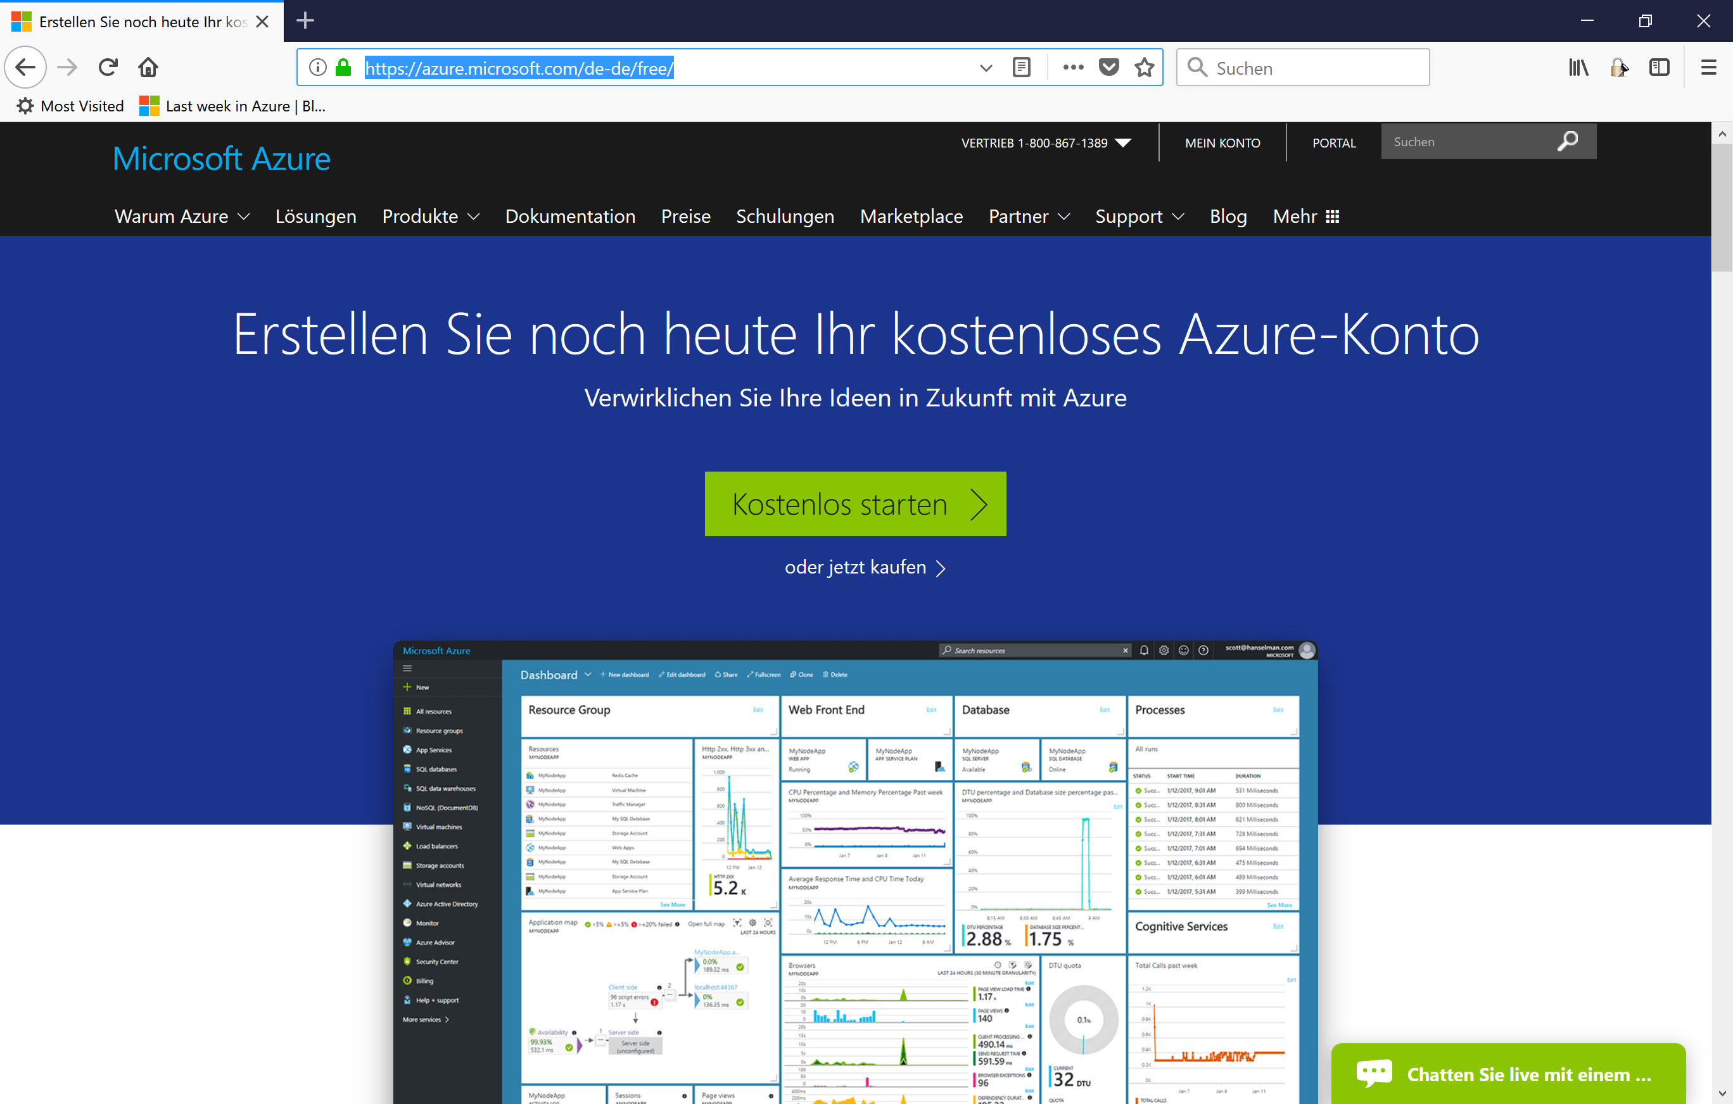
Auswahl Kostenlos oder jetzt kaufen
Es kann mit einer kostenlosen Subscription (170€, 30 Tage) gestartet werden.
Im Anschluß oder nach Verbrauch der 170€ schaltet man auf eine PAYG-Subscription um.
Die Anmeldung erfolgt mit dem Unternehmenskonto (@scaya-water.com)

Slide 16
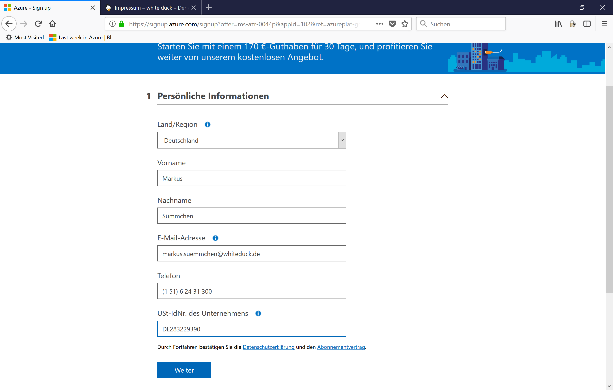
Persönliche Daten

Slide 17
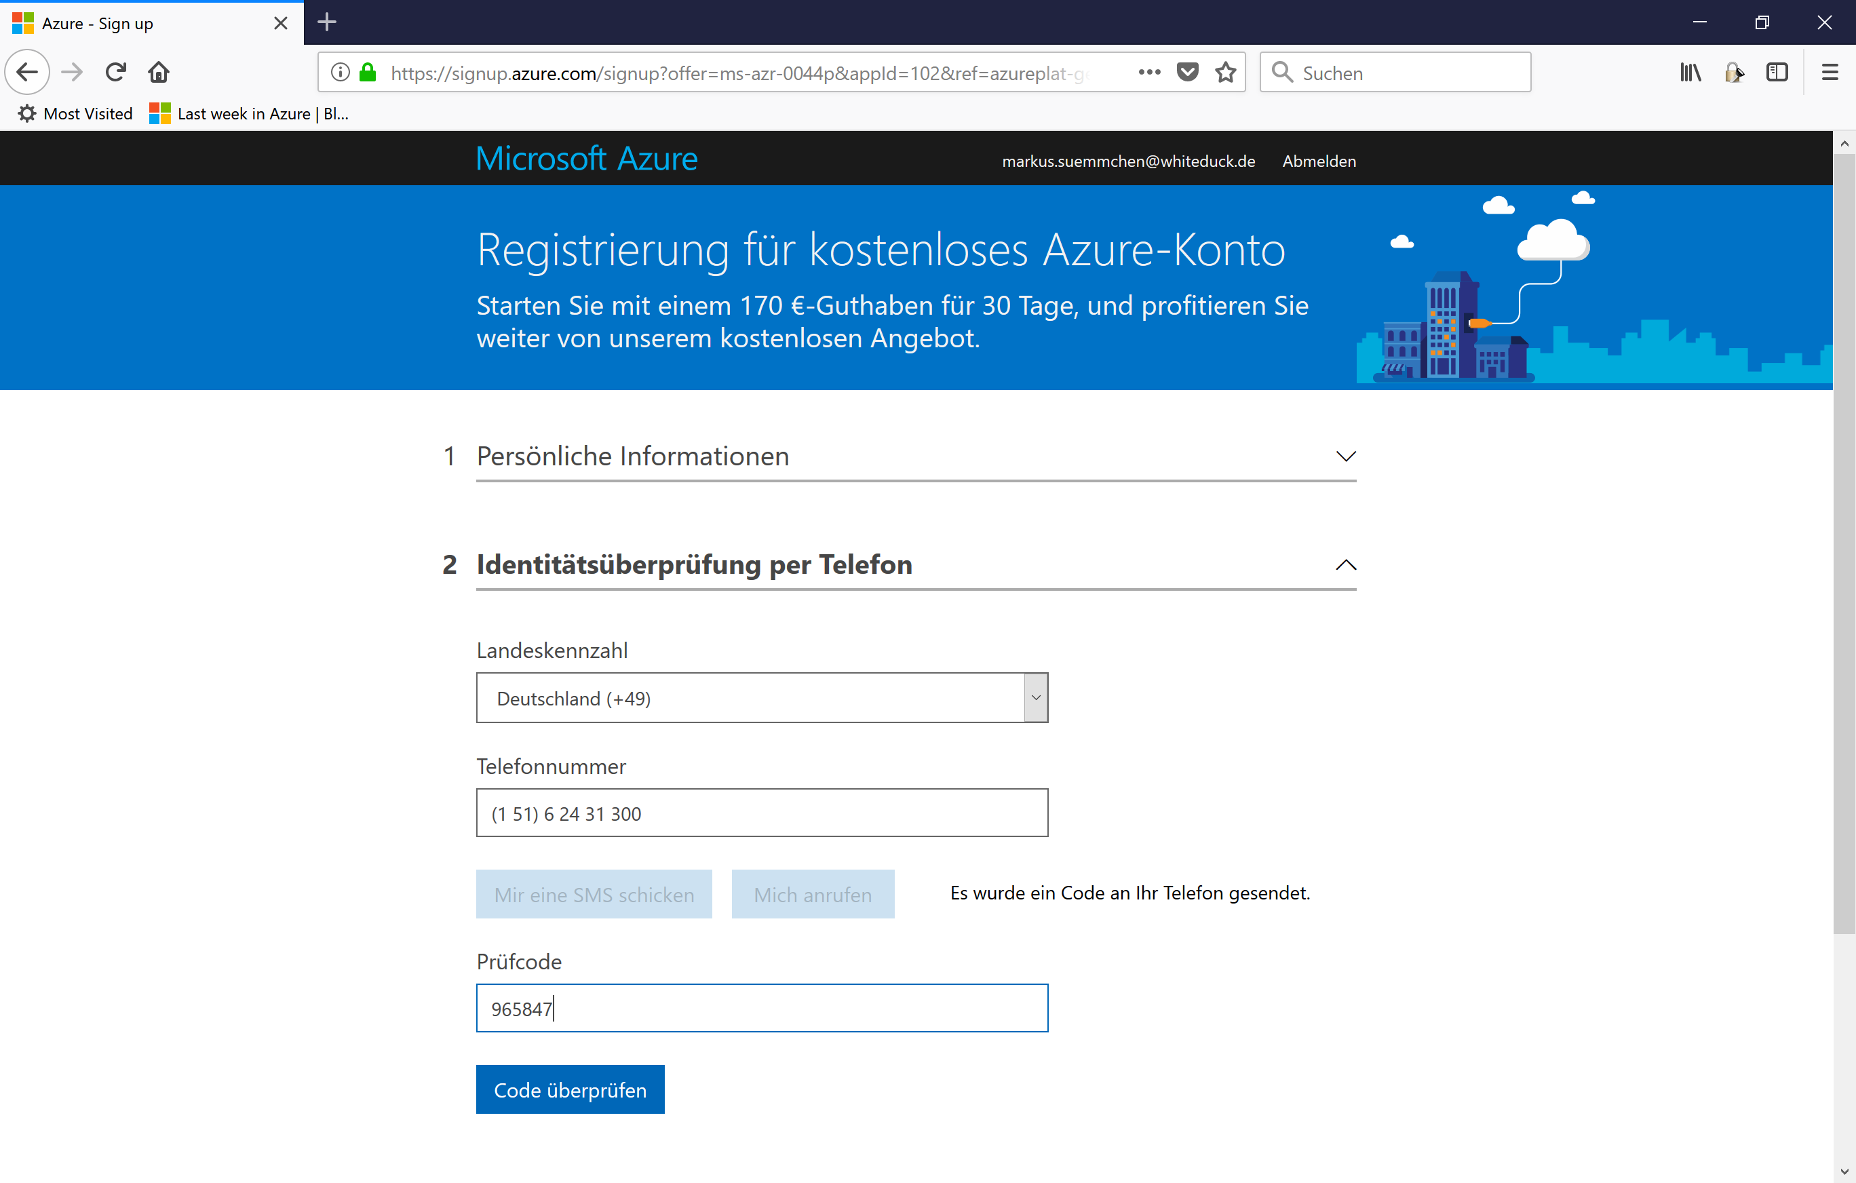
Identitätsprüfung per SMS

Slide 18
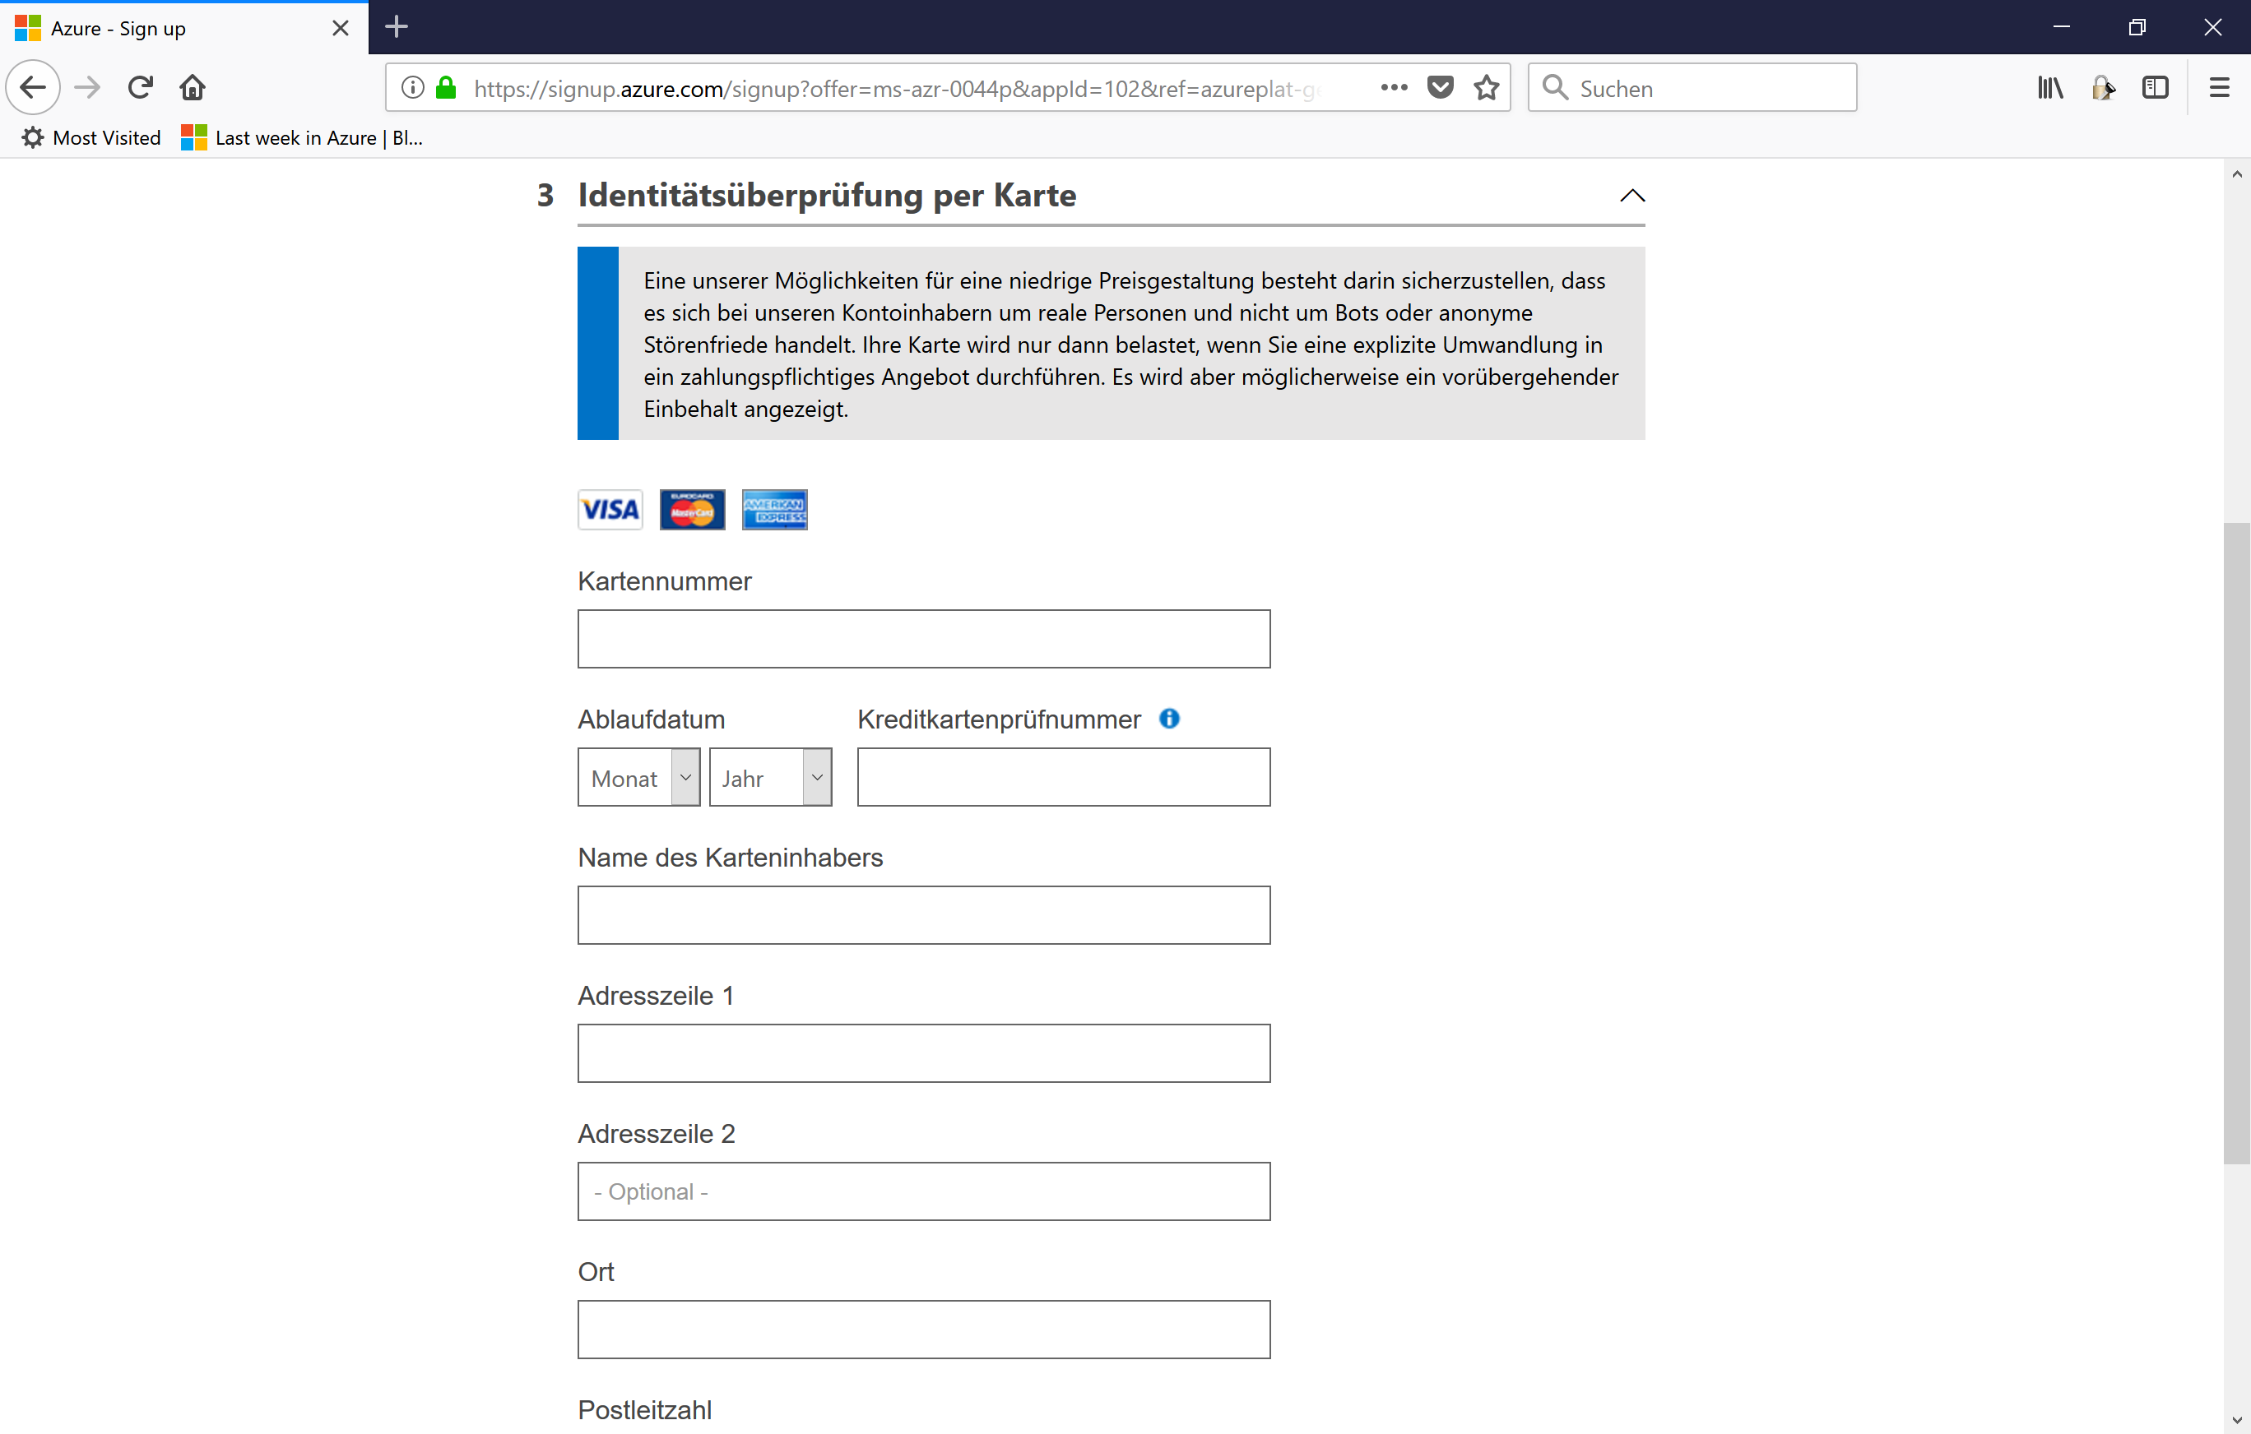
Identitätsprüfung per Karte

Slide 19
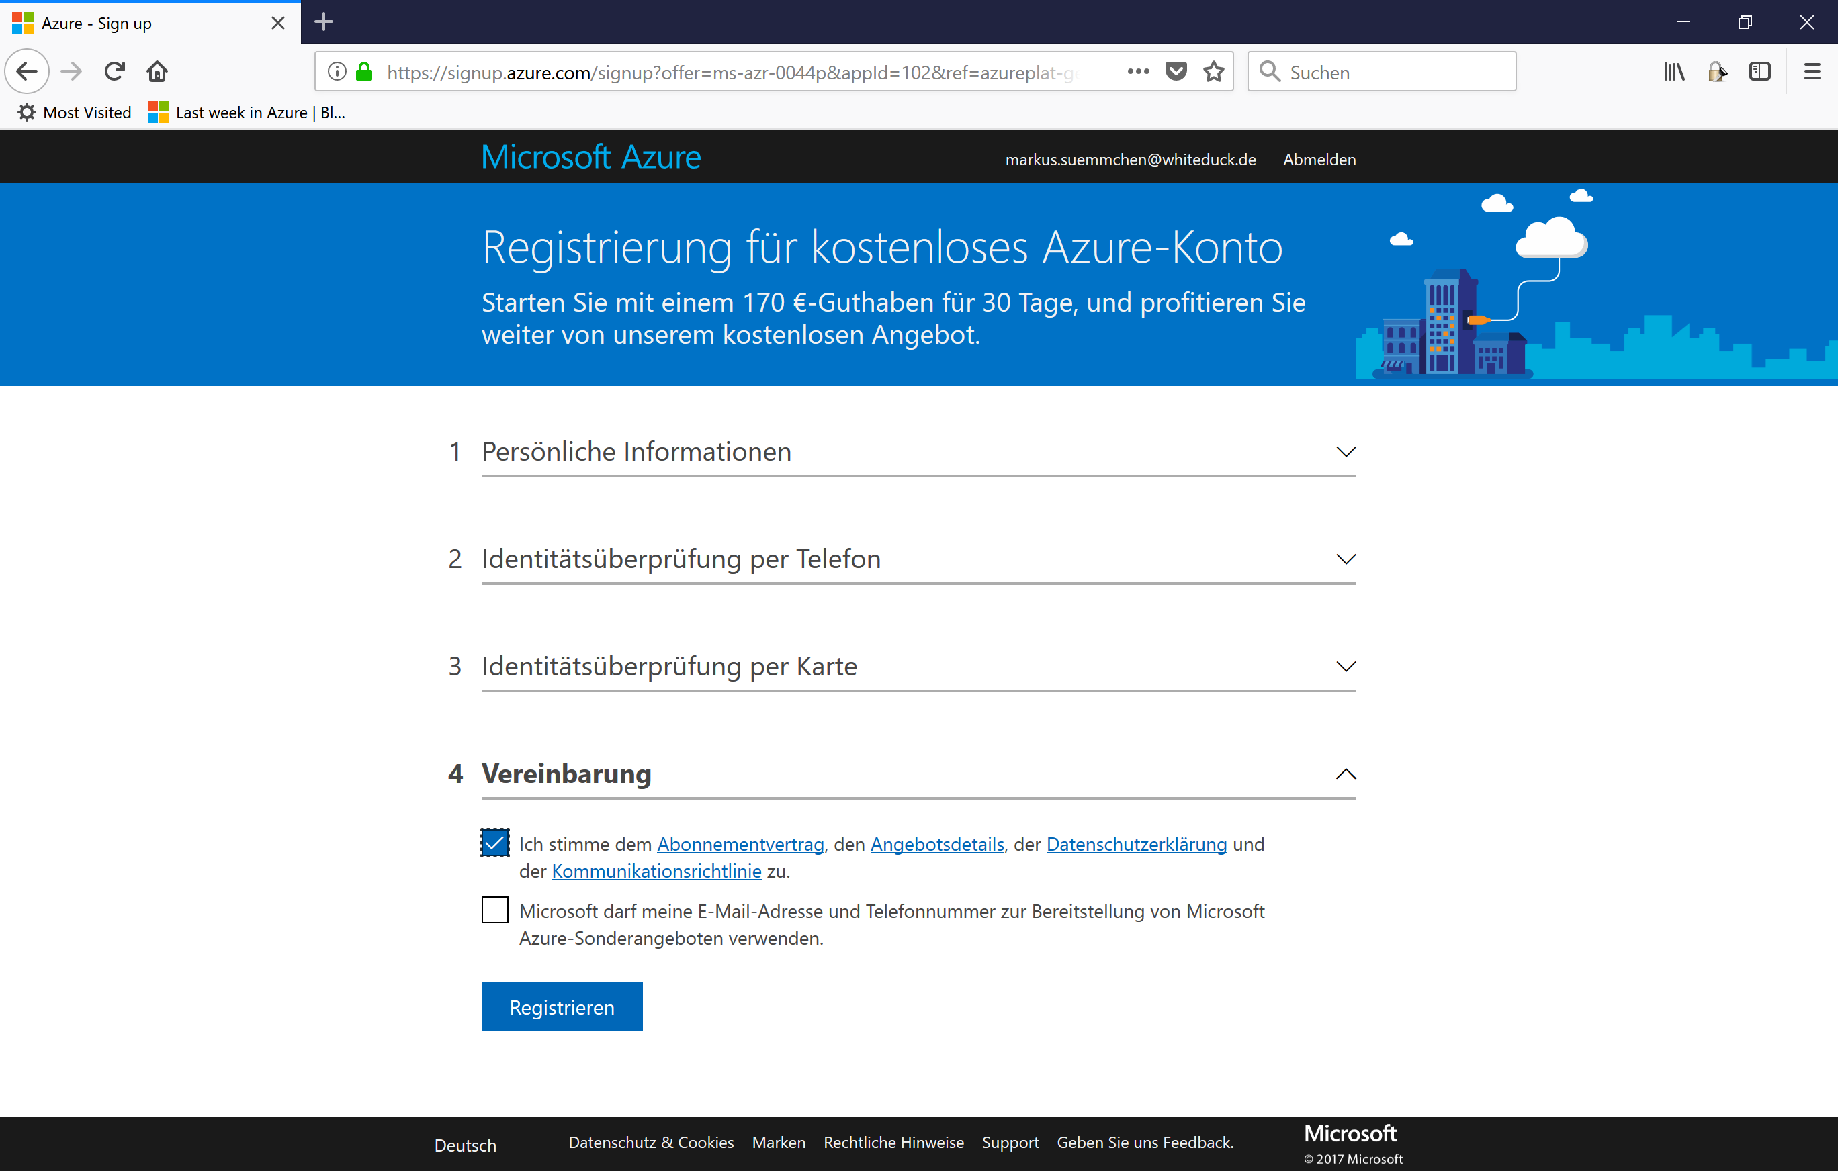
Vereinbarungen

Slide 20
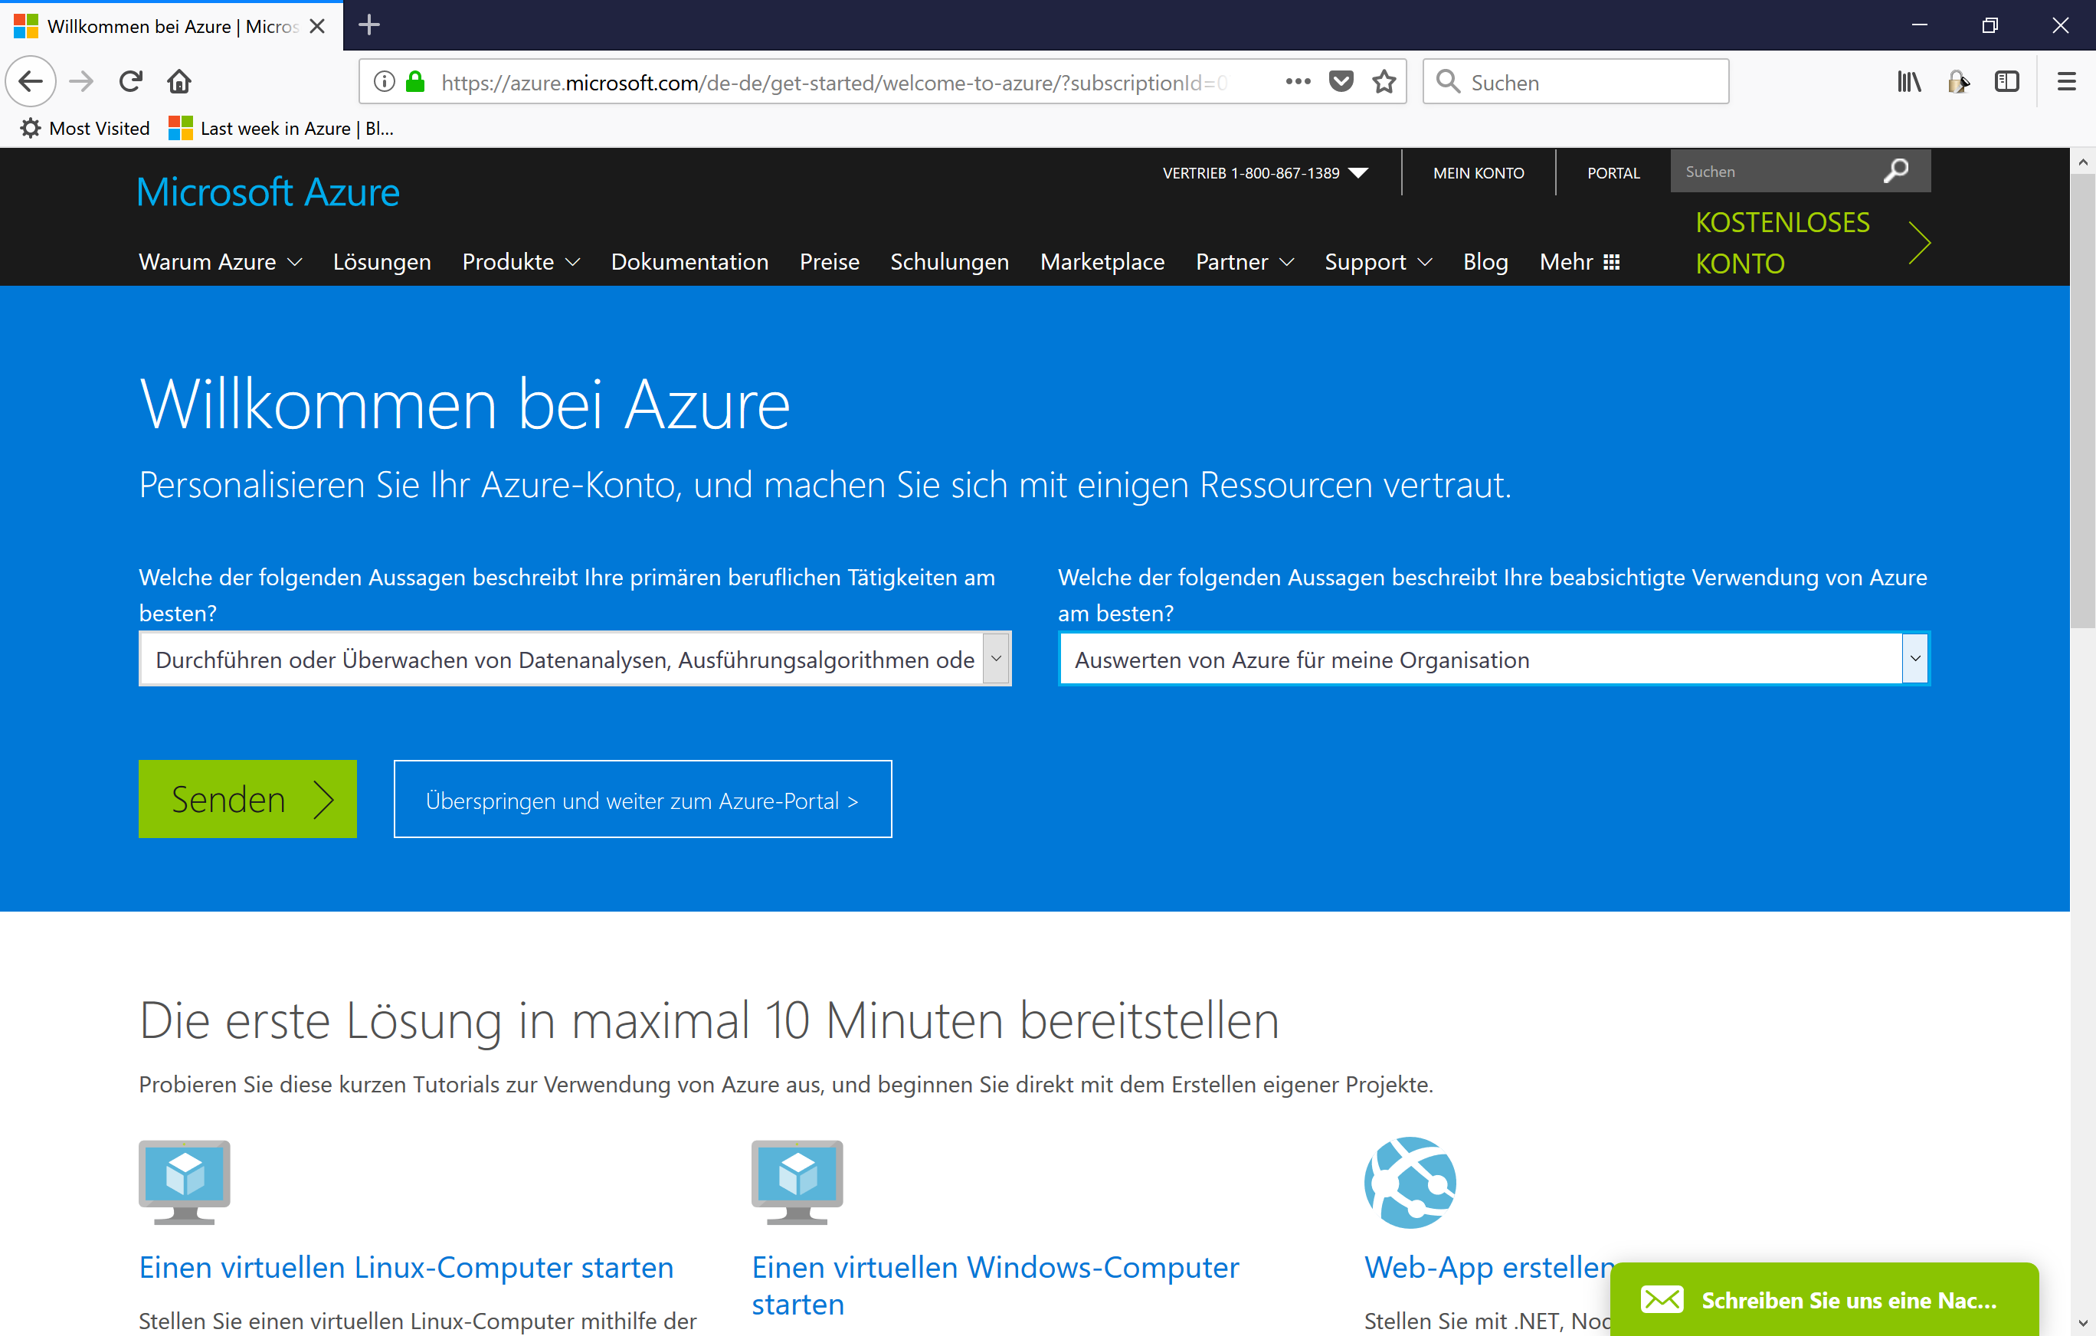
Einstieg ins Azure Portal

Slide 21
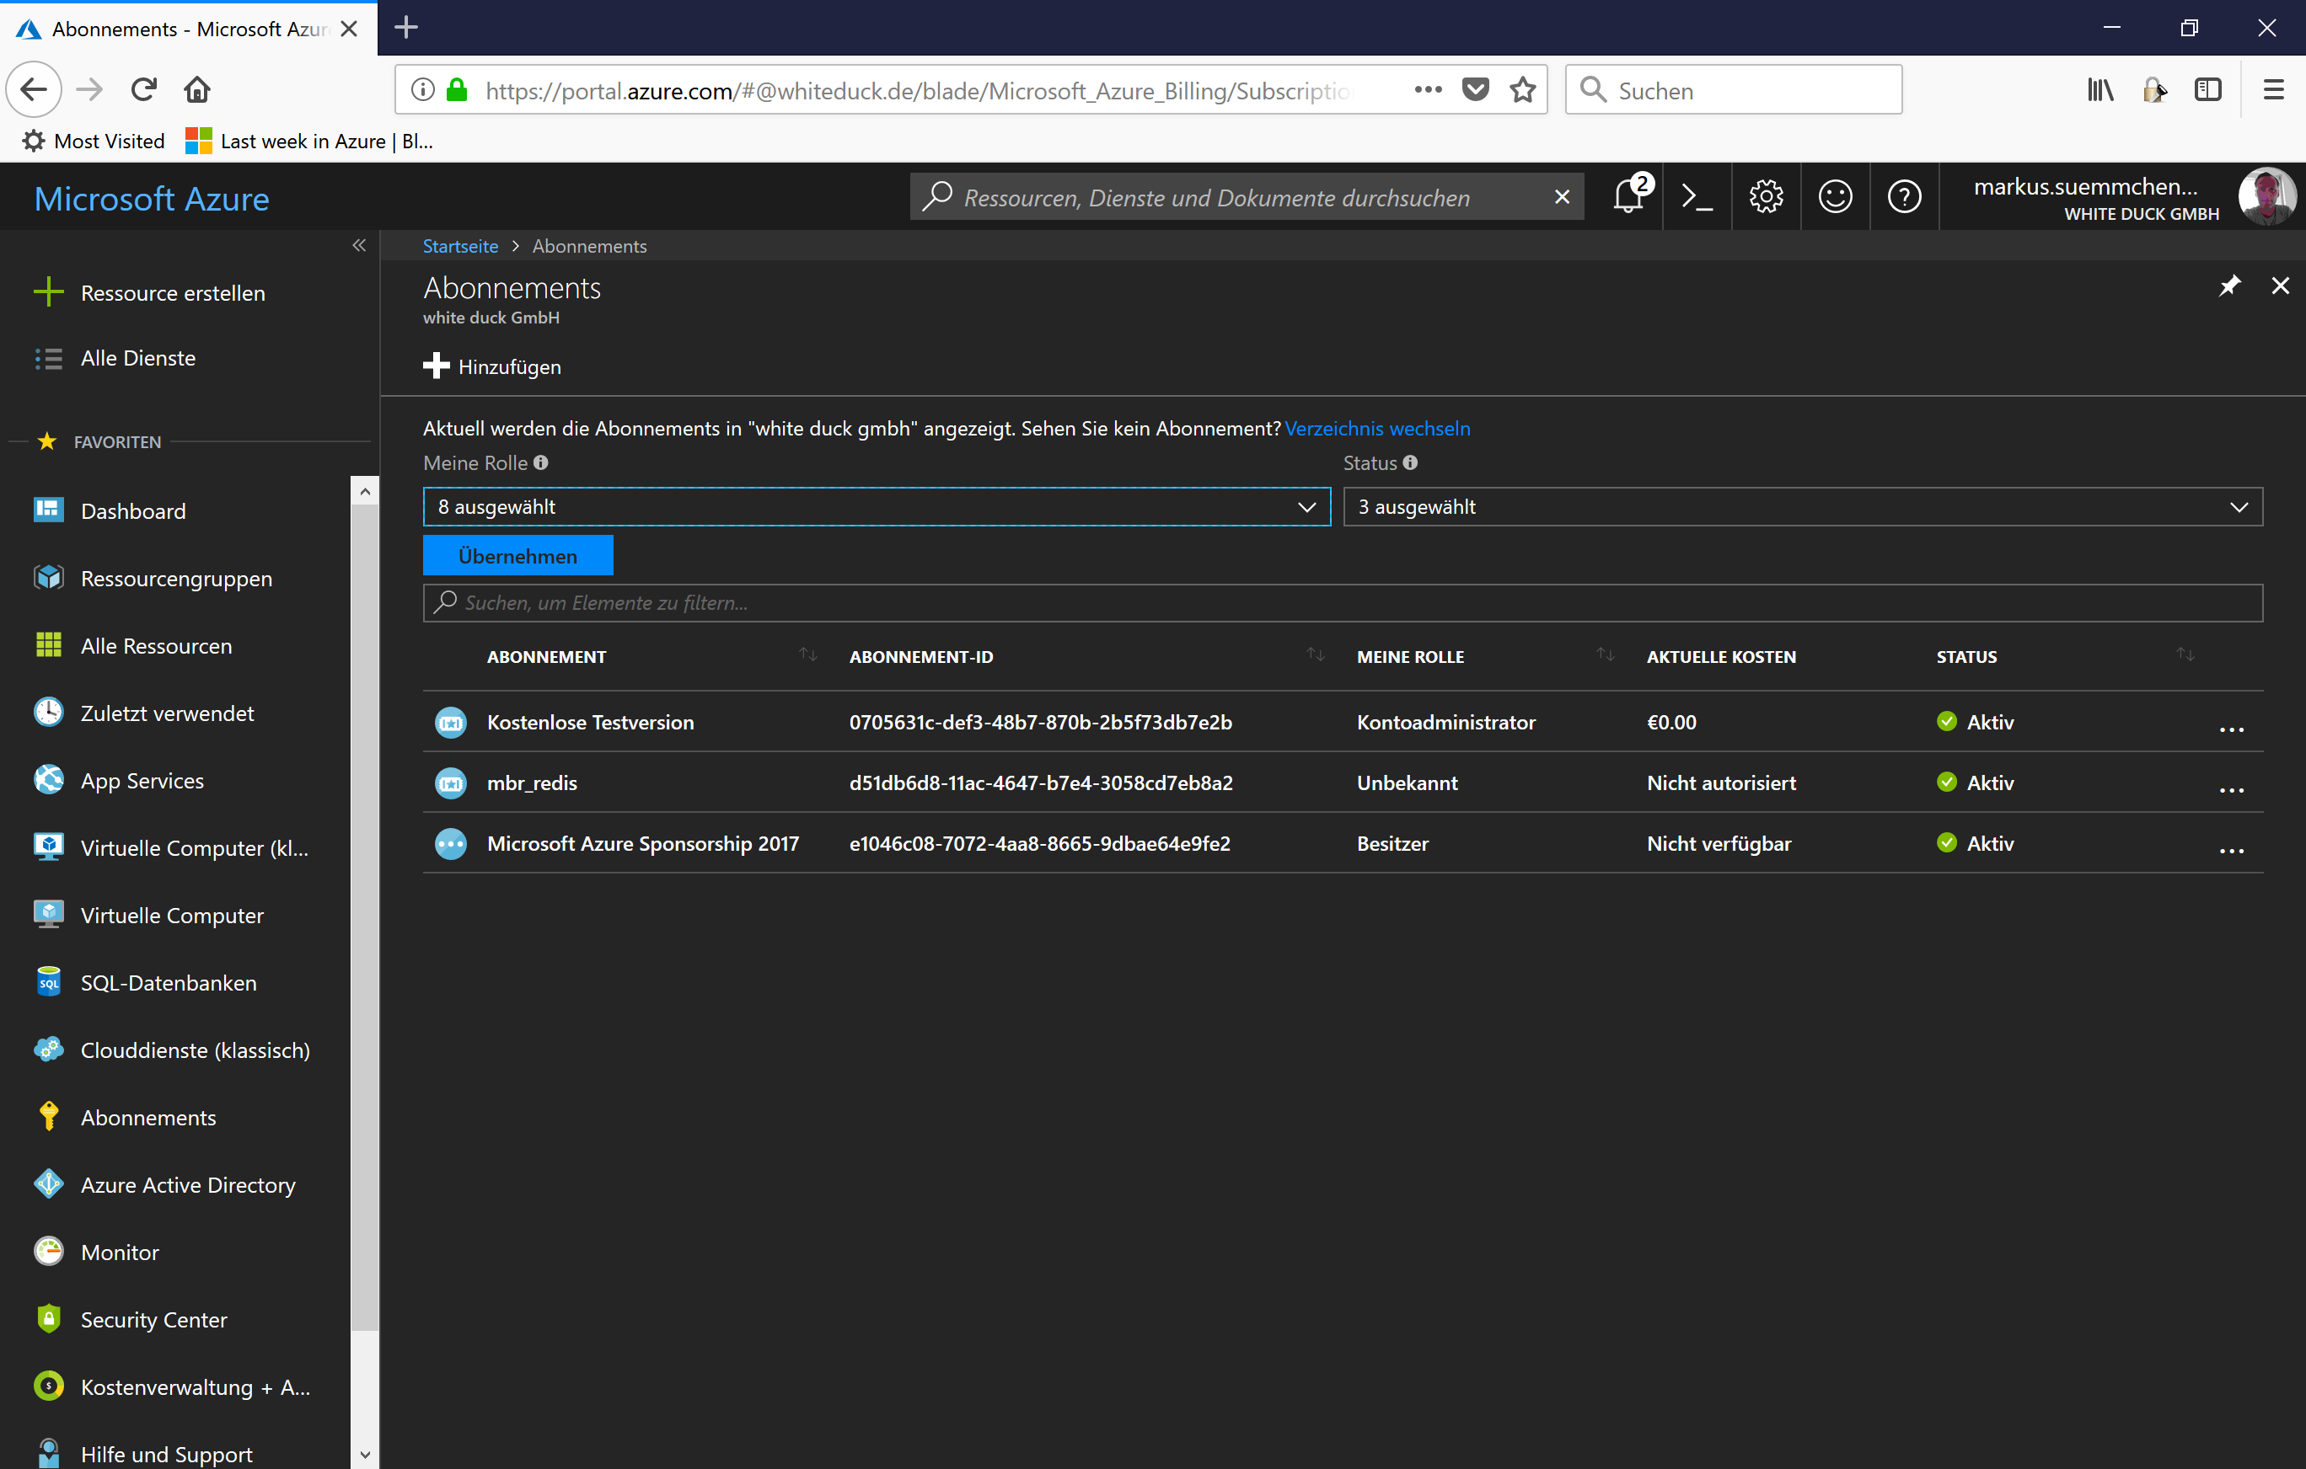
Azure Portal - Abonnements
Sie Subscription kann umbenannt werden.

Slide 22
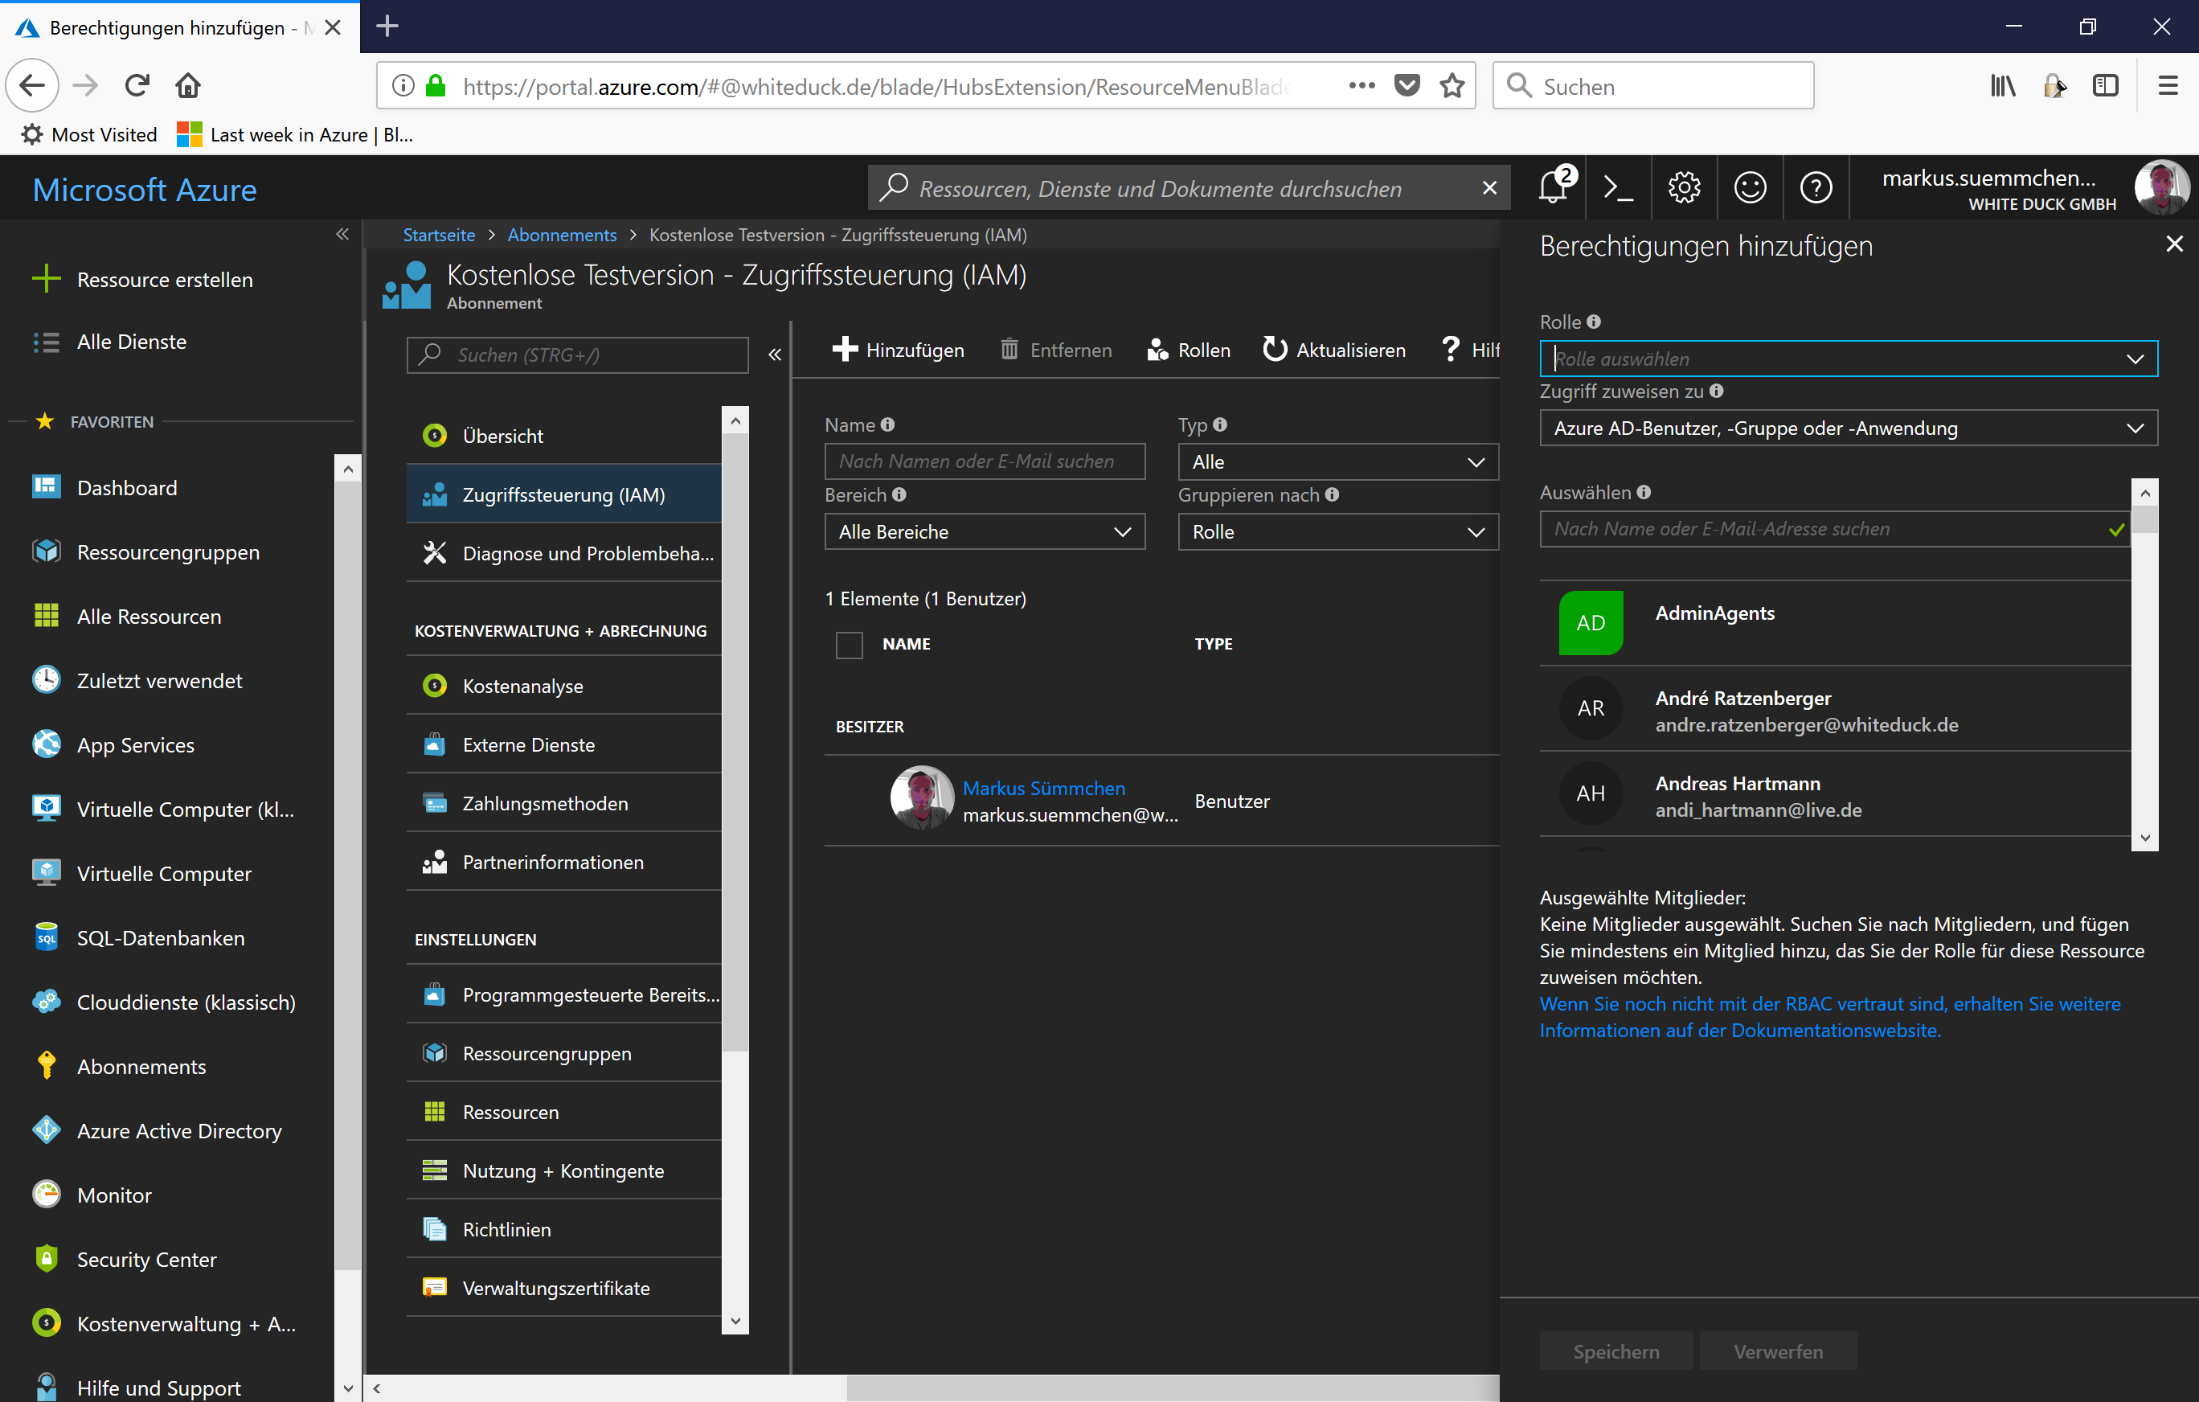
IAM - Zugriffsteuerung
Der Unternehmens AD-Tenant ist automatisch verknüpft, da die Registrierung der Subscription mit einem Unternehmenskonto erfolgt ist. Es können jetzt AD-User oder Gast-User hinzugefügt werden.

Slide 23
Überblick zu den Azure Ressourcen

Slide 24





Zusammenhang AAD und Azure Subscription
Azure Subscription
Resource Group
Web App
Azure
Active Directory
Azure Subscription
Resource Group
SQL Database

Slide 25
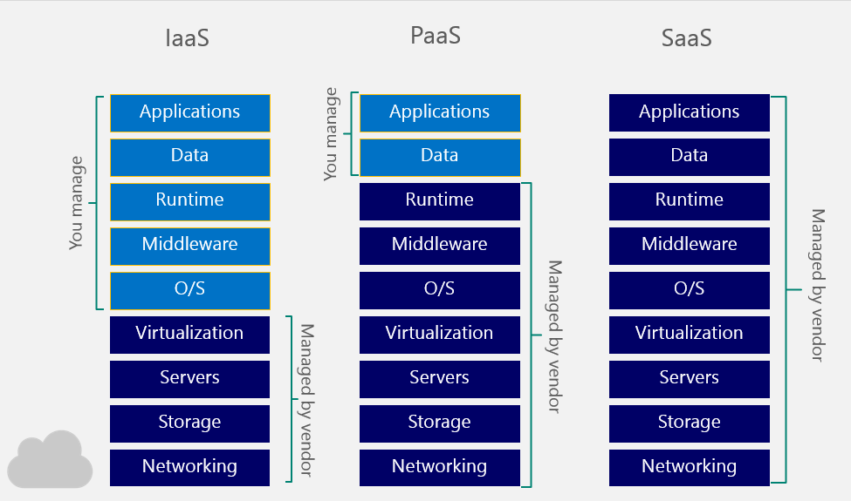
Klassifizierung

Slide 26
Azure Dienste
http://azureinteractives.azurewebsites.net/Azure101Cards/default.html
https://azure.microsoft.com/en-us/services/

Slide 27
Demo: Azure Portal

Slide 28
Azure Berechtigungskonzept

Slide 29
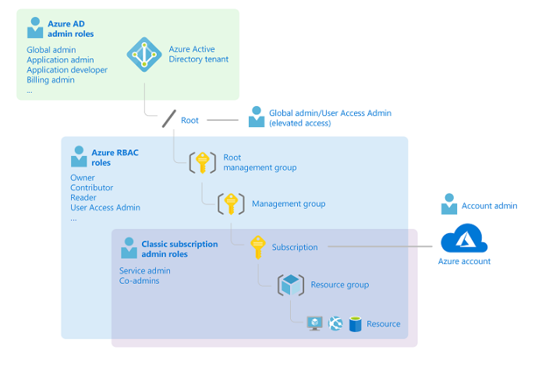
Berechtigungskonzept

Slide 30
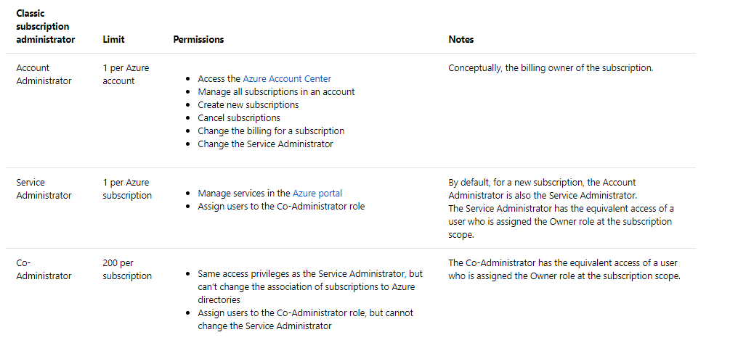
Classic subscription administrator roles

Slide 31
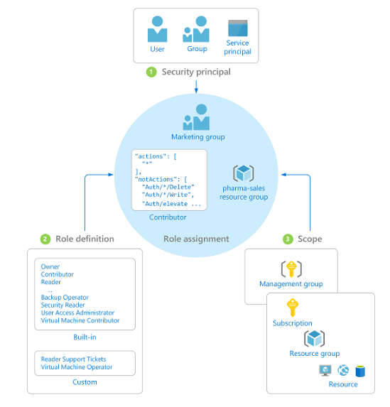
RBAC
Notes:
https://docs.microsoft.com/en-us/azure/role-based-access-control/overview

Slide 32
Hilfreiche Links

Slide 33
Allgemein
Cloud Adoption Guide
Governance design guide
Azure Documentation
Azure Architecture Center
Azure regions

Slide 34
Learning
Pluralsight - Azure Developers
Pluralsight - Azure Solutions Architect
Edx
Channel9

Slide 35
Tools
Azure Storage Explorer
Azure Latency Checker
Azure Pricing Calculator

Slide 36
Azure Cost Monitoring

Slide 37
Möglichkeiten zur Kostenverwaltung
Preisrechner
Erste Anlaufstelle für Kostenkalkulation
https://azure.microsoft.com/de-de/pricing/calculator/
Billing API
Azure Usage and Billing (im Azure Portal)
Azure Cost Management
Overview and Prediction
Billing Alerts

Slide 38
Billing API
Consumption API
Liefert die Rechnungsdaten
Resource Usage API
Liefert die gesamte Nutzung aller Resourcen
RateCard API
Liefert die Kosten für Azure Service
Export in externe Anwendung (Registrierung der Anwendung in Azure)
Not supported for all subscriptions (e.g Sponsored, Dreamspark)

Slide 39
Demo: Azure Preisrechner

Slide 40
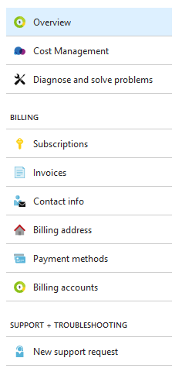
Cost Management + Billing
Voraussetzung IAM Rolle Billing Reader
Übersicht über Kosten
Aufgeteilt nach
Subscription
Resource Group, Tags, Resource Type
Zeitraum beliebig wählbar
Download möglich
Azure Cost Management (früher Cloudyn)
Spending Forecast
Abfragen der Invoices und Einstellungen (z.B Rechnungsadresse)

Slide 41
Azure Cost Management
Eigenes Portal
Registrierung nötig
Hinzufügen von Subscriptions
Eigene Benutzerverwaltung
Möglichkeiten
Kostentrends
Alarme und Optimierung
Integration anderer Cloudumgebungen

Slide 42
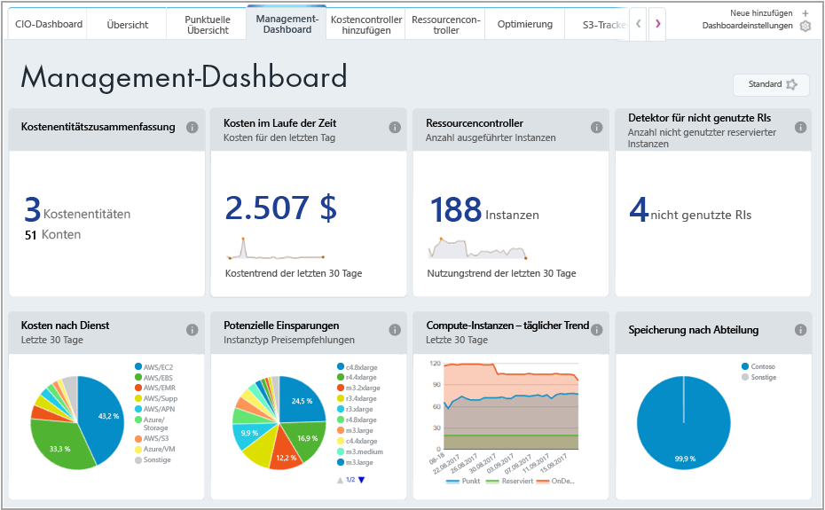
Cost Management

Slide 43
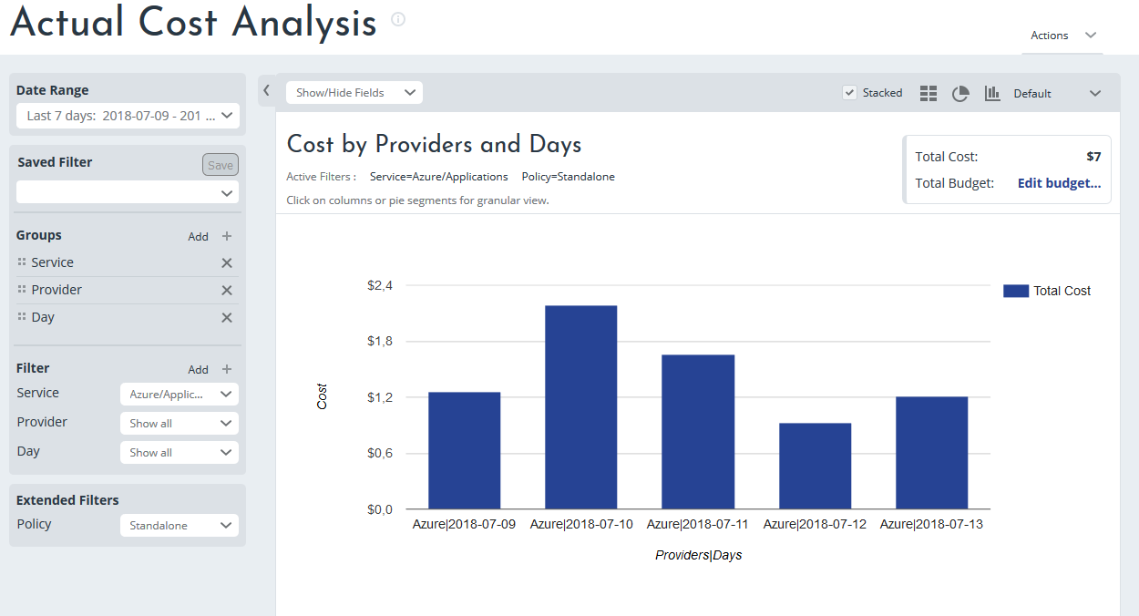
Cost Management

Slide 44
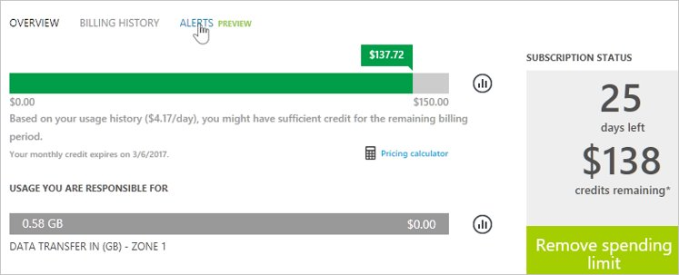
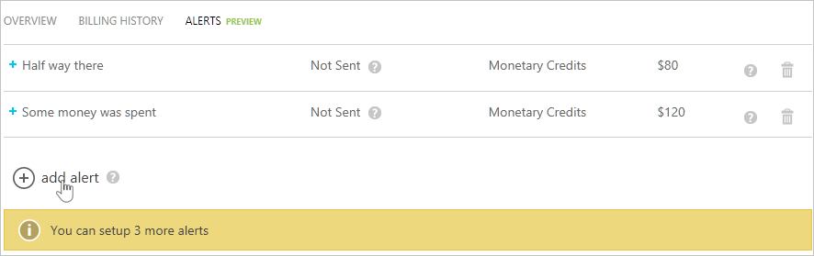
Cost Alerts
Billing Alert Service
Auf Abonnementseite aktivieren
Budget festlegen
Auf E-Mail Basis

Slide 45
Nützliche Links
Billing API
https://docs.microsoft.com/en-us/azure/billing/
API Code Examples
https://docs.microsoft.com/en-gb/azure/billing/billing-usage-rate-card-overview
Cost Management
https://docs.microsoft.com/de-de/azure/cost-management/overview

Slide 46
white duck Repository
https://github.com/whiteducksoftware/azure-meetup-rosenheim

